Slide 1

USTC在线学习培训系统
高级数据库组队实践项目报告
团队成员：李彦翰、李锦辰、李帅、李响

Slide 2
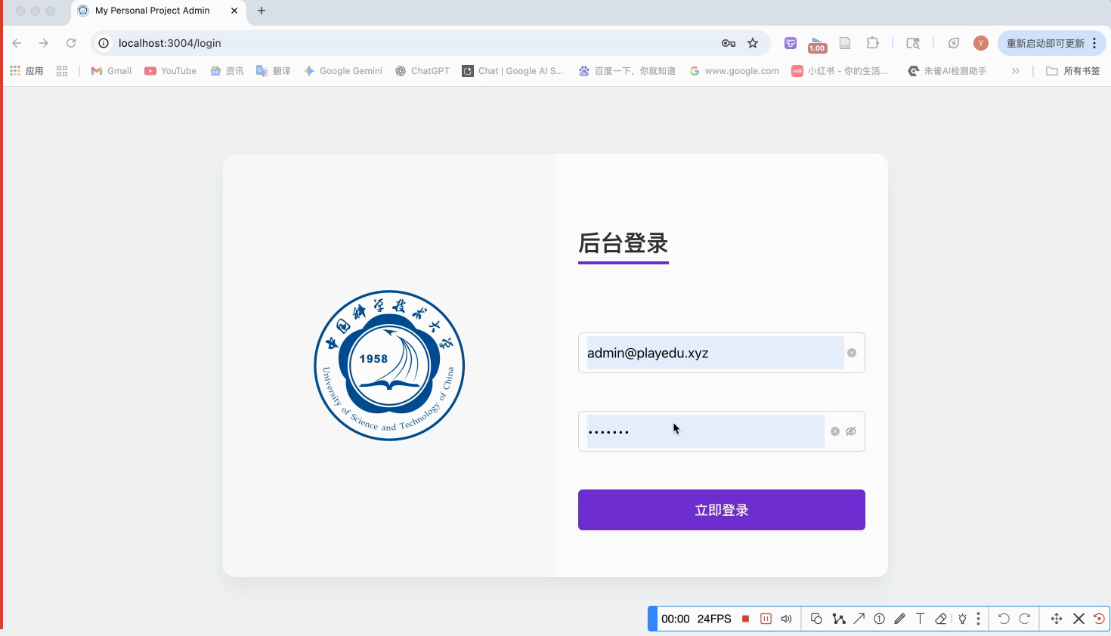

Slide 3
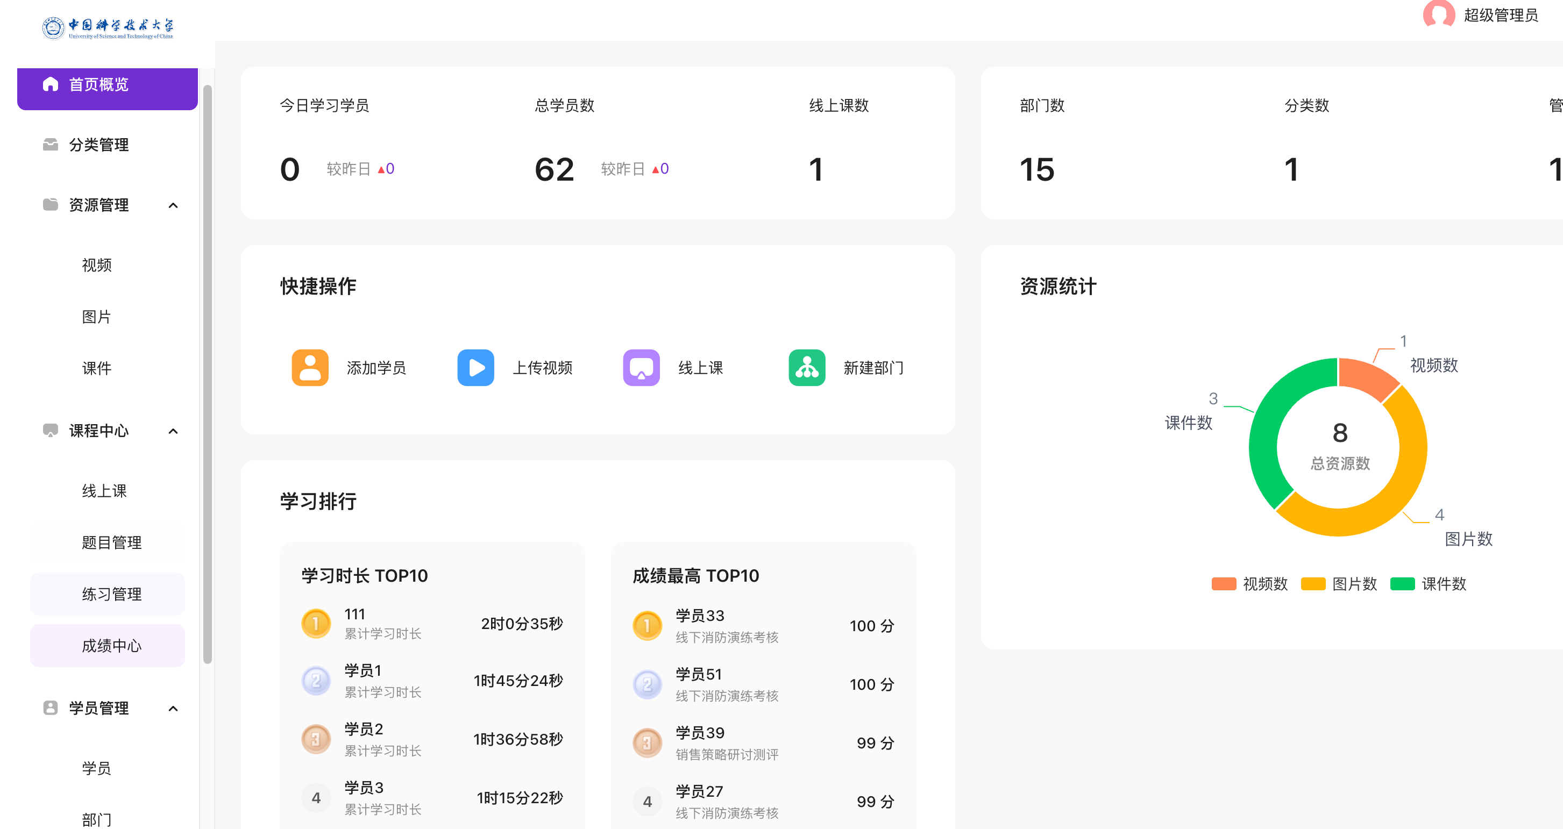

Slide 4
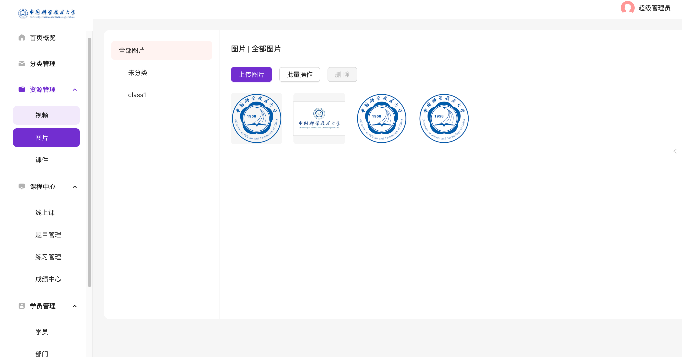

Slide 5
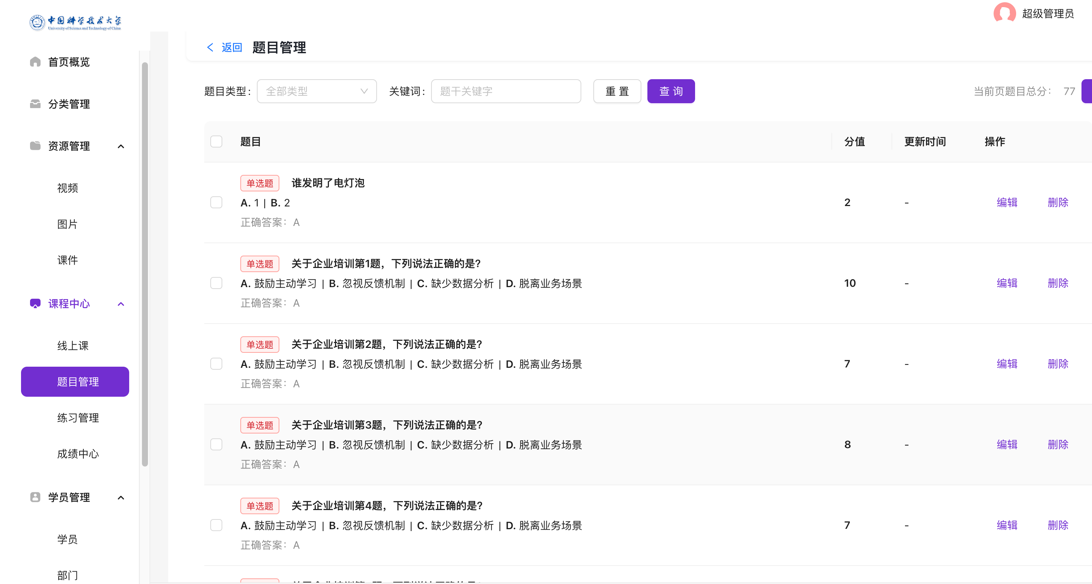

Slide 6
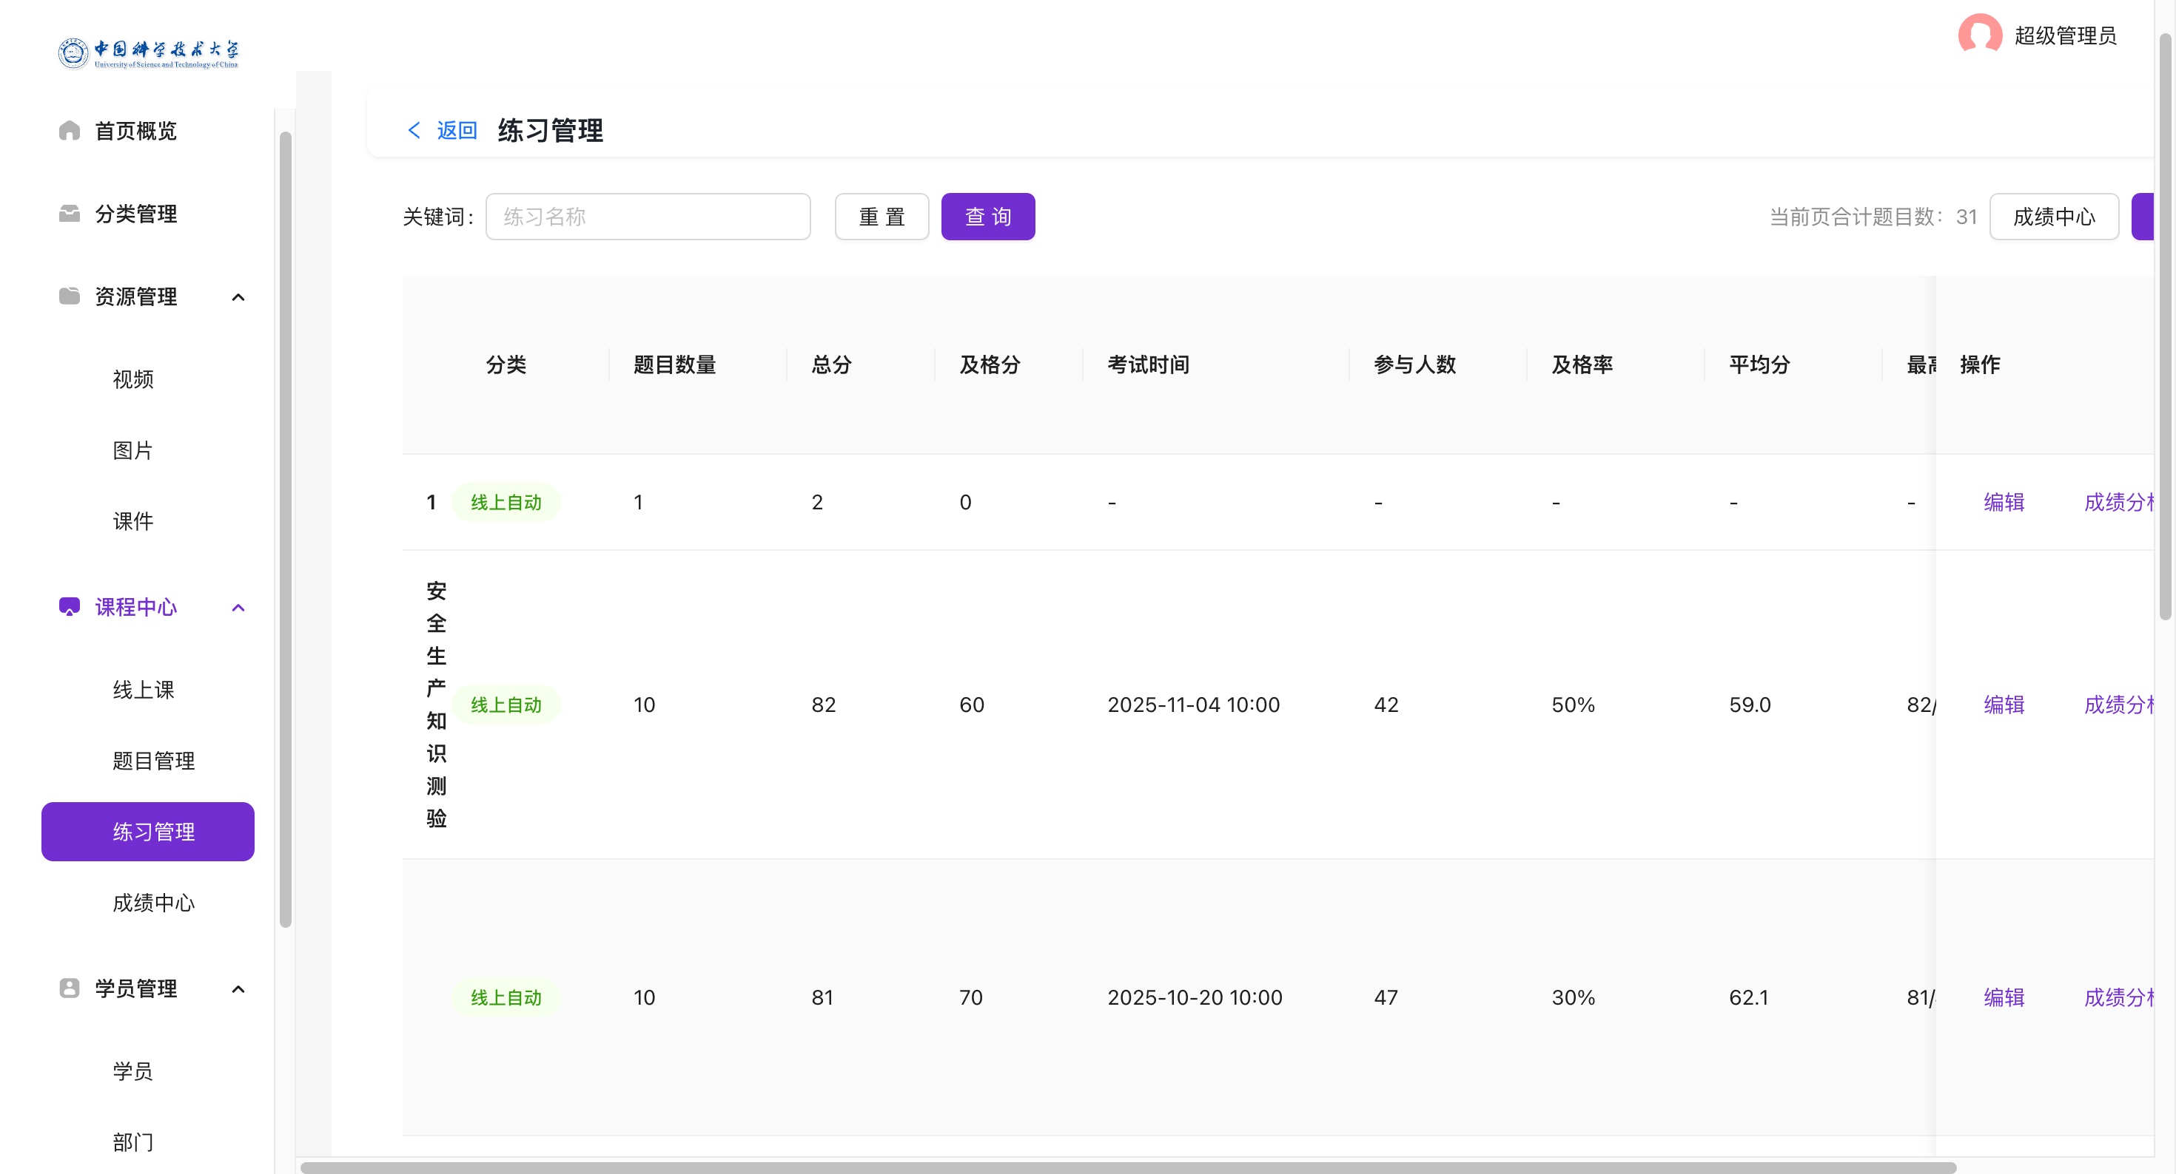

Slide 7
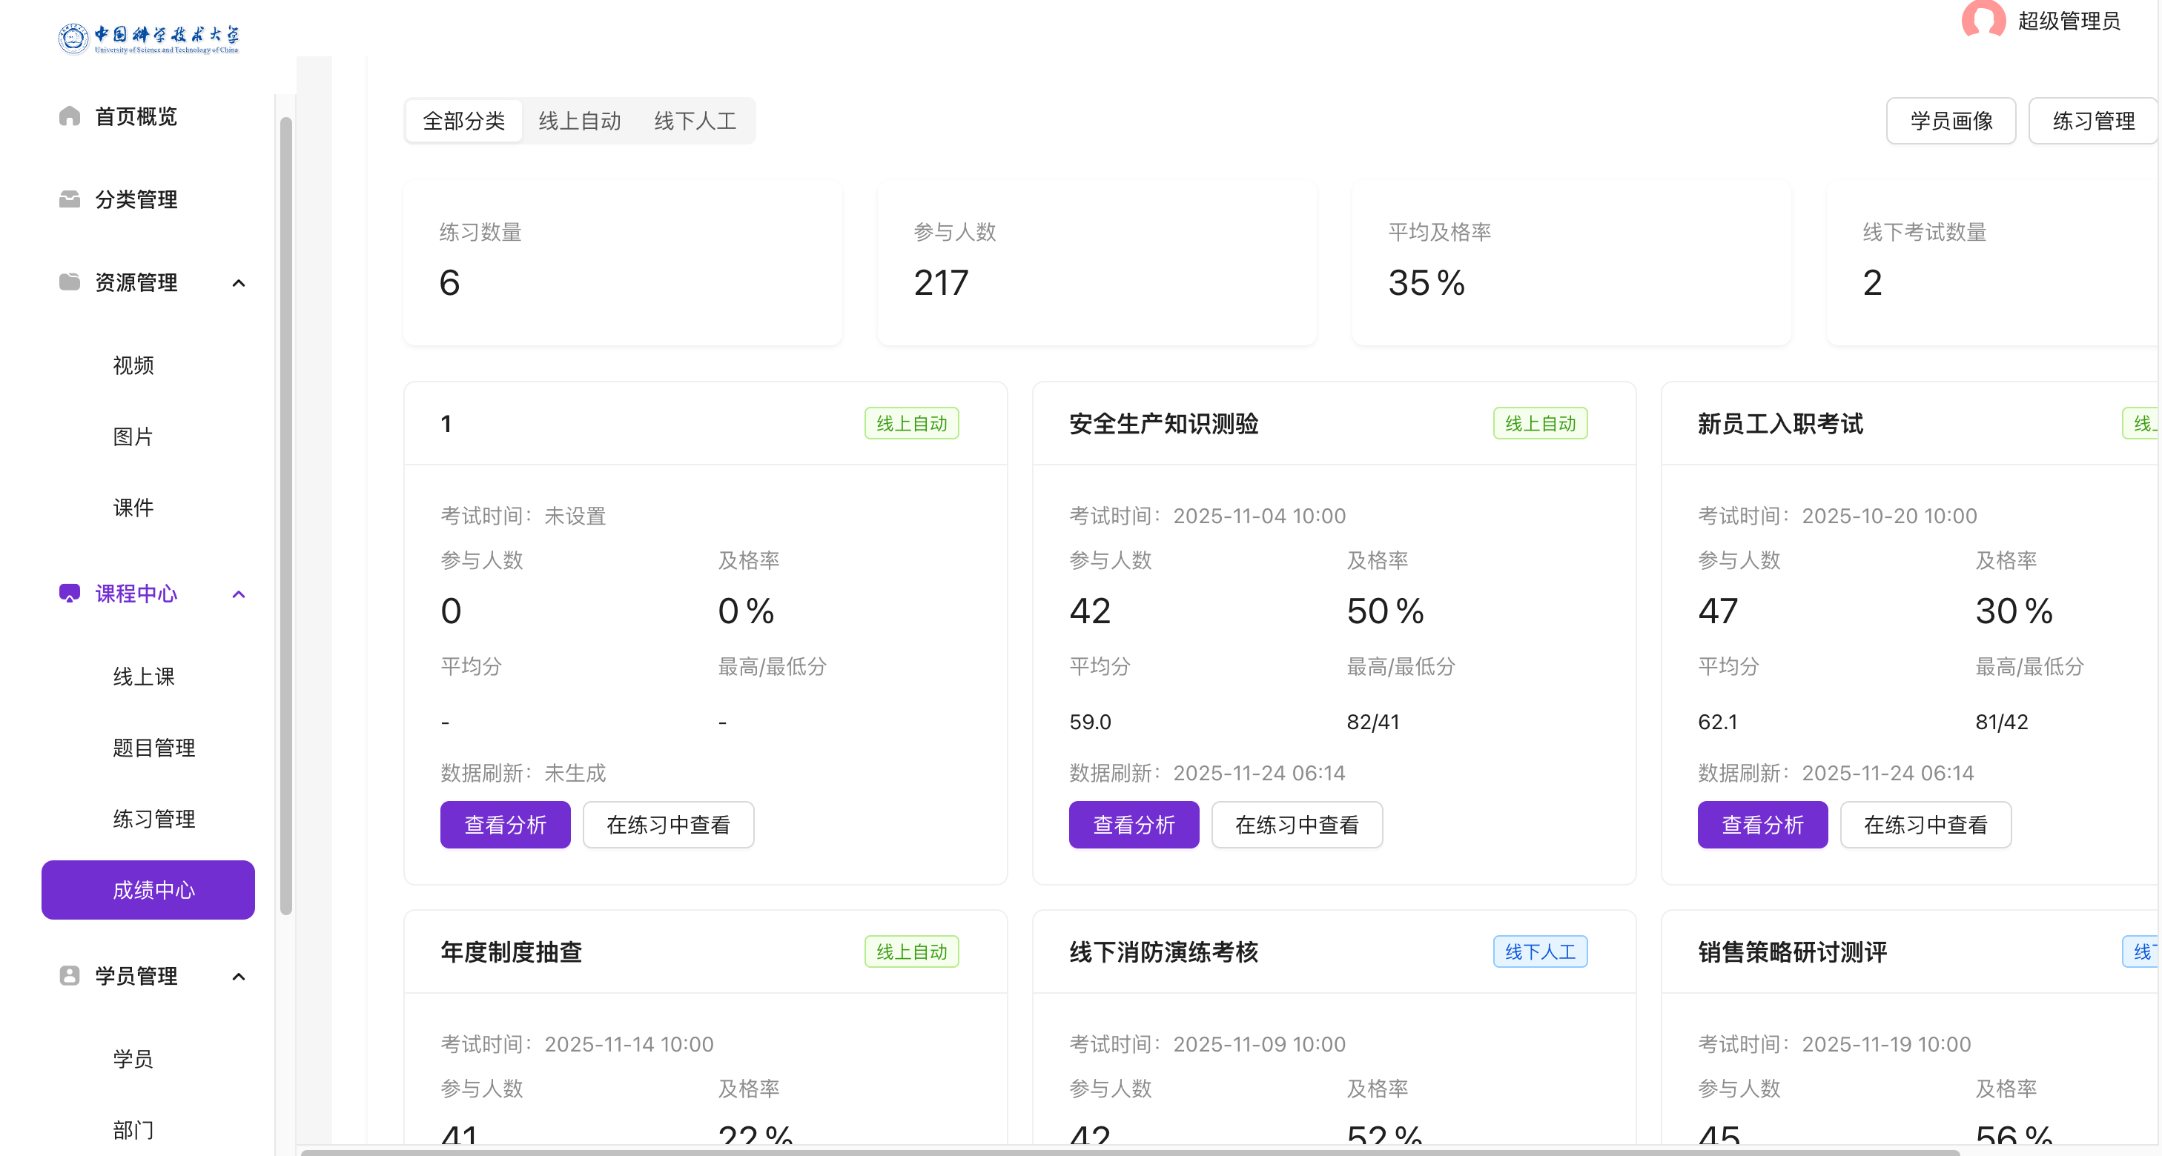

Slide 8
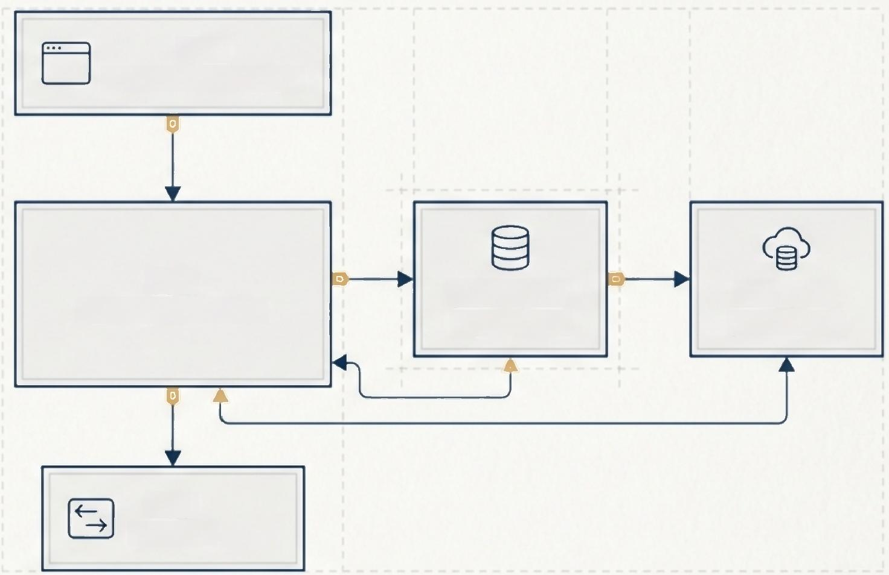
系统总蓝图：业务目标与技术架构
业务目标
构建一套支持RBAC权限管理、多媒体课程
发布与在线测评的在线培训平台。
技术栈
· 后端：SpringBoot 3+MyBatis Plus
· 核心数据库： MySQL8.0
· 缓存中间件： Redis 7
· 对象存储： MinlO/S3
· 前端：React+Ant Design
数据库规模
核心业务涉及用户、课程、资源等30余张数据表，构成了系统的骨架。
前端
(React+Ant Design)
后端
(SpringBoot 3 API)
缓存
( Redis 7)
核心数据库
(MySQL 8.0)
对象存储
(MinlO/S3)

Slide 9
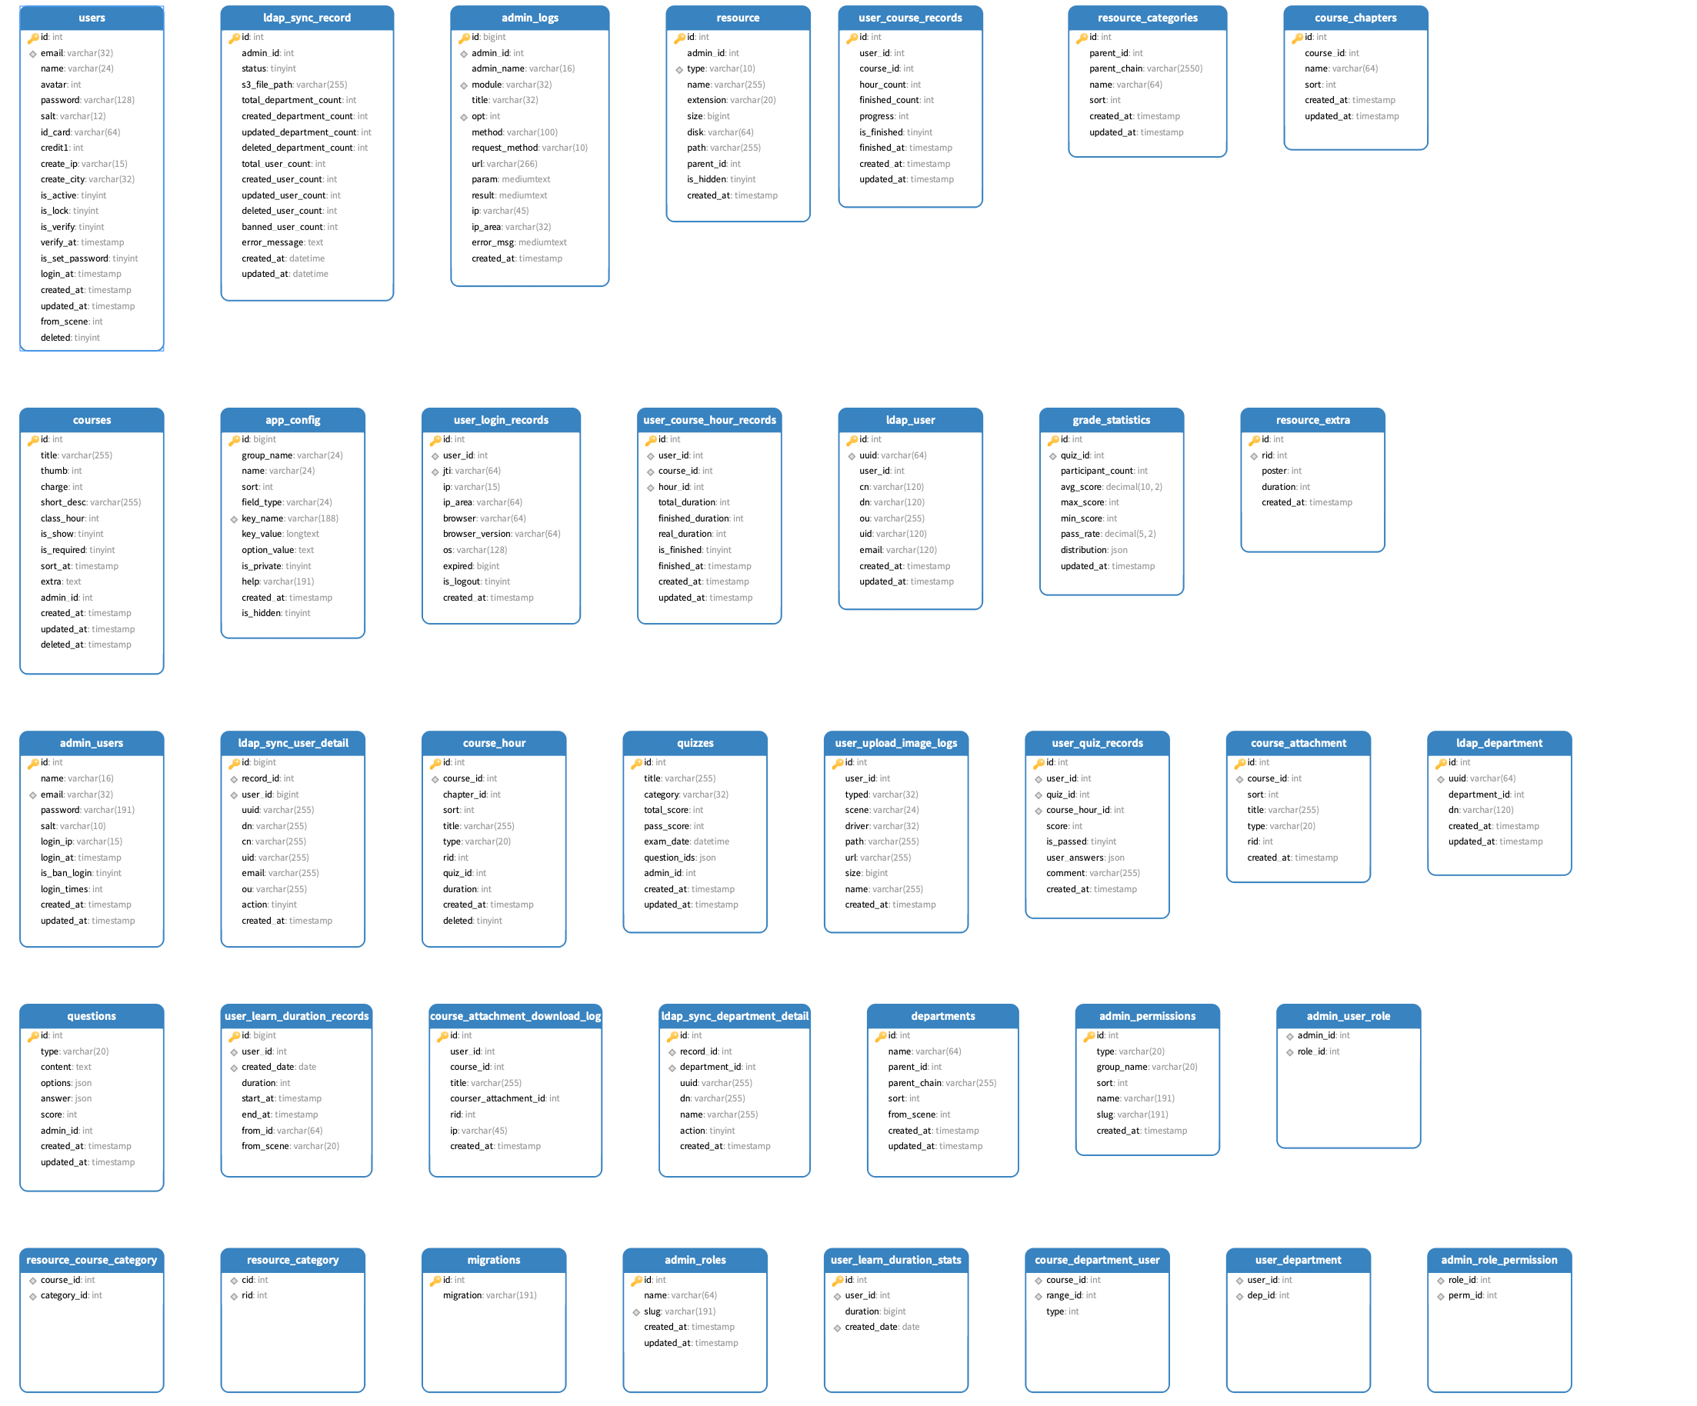

Slide 10
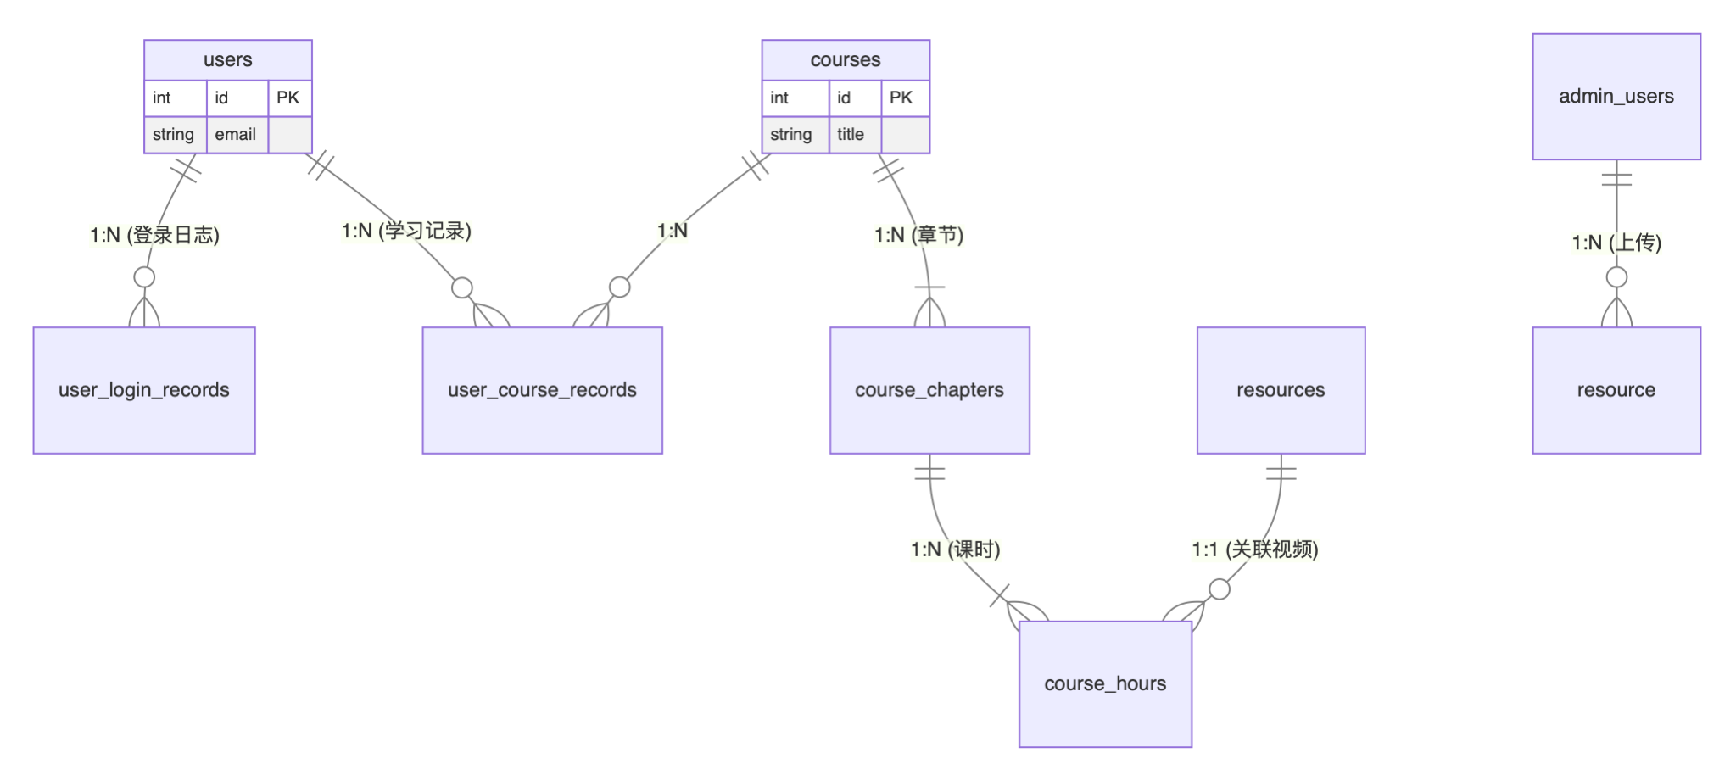
核心 E-R 关系图 (总览)

Slide 11
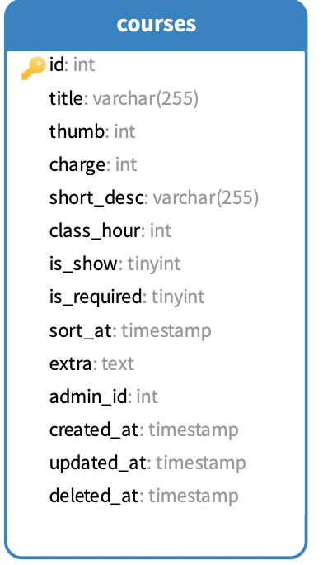
数据基石：核心实体关系与设计哲学
3NF范式设计
严格遵循第三范式，将实体(如用户、课程、
资源)的元数据独立存储，从根本上消除数据冗 余，保证了数据一致性。
反范式优化
在课程列表等高频查询场景，适度引入
class hour (课时数)等冗余字段，以空间换时 间，避免了昂贵的实时JOIN操作。
全局逻辑删除
系统所有核心表均采用deleted at 字段实现软 删除。这一设计不仅防止了误操作导致的数据丢 失，更为后续的数据审计与恢复提供了保障。
只存 ID，不存管理员姓名，这就是 3NF。
这本来应该去另一张表 count 出来的，这里直接存了数字，以空间换时间。
不是直接删记录，而是打时间戳，

Slide 12
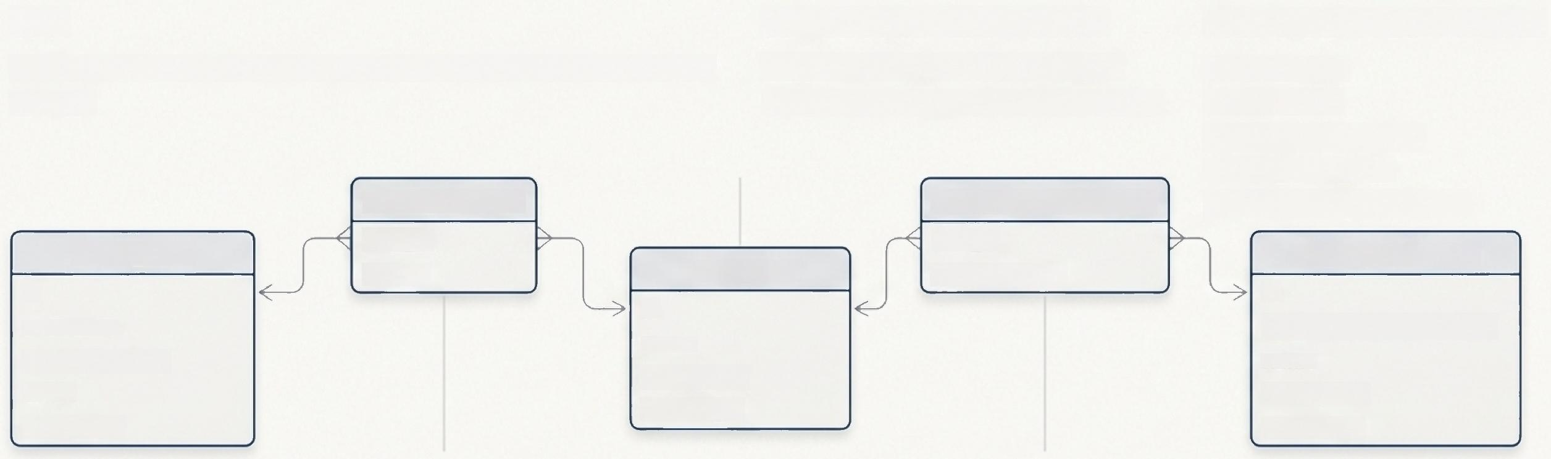
支柱一 ·权限基石：构建灵活解耦的RBAC模型
挑战
如何设计一个既能满足当前权限需求，又能轻松扩展的后台访问控
制系统?
我们的方案：经典五表模型
该用admin“用户”与“权限”通过
“角色”,作为桥梁进行访问动态绑定。
admin_users
admin_roles
admin_permissions
admin_user_role
admin_role_permission
admin_permissions
id
slug (人类可读唯一标识)
name
description
created_at
admin_user_role
user_id
role_id admin_roles
id
admin_role_permission role_id
permission_id
admin_users
id
username
password_hash email
created_at
name
description created_at
设计精髓：彻底解耦
该模型将“用户”与"权限"完全分离，通过“角色”作为桥梁进行动态绑定。管理员只需调整角色分配，即可灵活变更用户权限，无需修改代码。
可维护性设计
权限点采用人类可读的字符串(如'course-update')作为唯一标识slug, 而非硬编码ID, 极大提升了代码的可读性与后期维护效率。

Slide 13
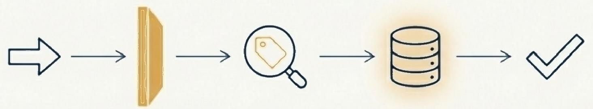
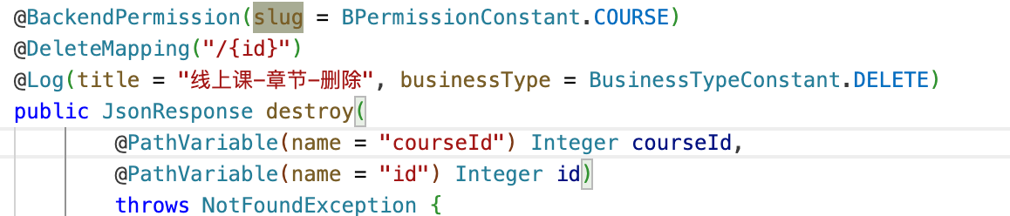

自动化访问控制：从AOP拦截到字段级数据脱敏
AOP切面鉴权
通过自定义@BackendPermission注解结合
Spring AOP, 实现声明式权限控制，将权限逻 辑与业务代码完全分离。
@BackendPermission("course-update")
public void updateCourse(...)
请求进入 AOP切面拦截 解析权限Slug 查询用户权限(缓存)验证通过/拒绝
精细化数据安全
挑战：不同级别的管理员对用户手机号、邮箱等敏
感信息的可见性要求不同。
方案：在数据实体 (Entity) 层，通过自定义序列 化逻辑，根据当前登录管理员的角色动态决定是否 否脱敏，实现了字段级别的精准访问控制。
原始数据
13812345678
脱敏视图
138****5678

Slide 14
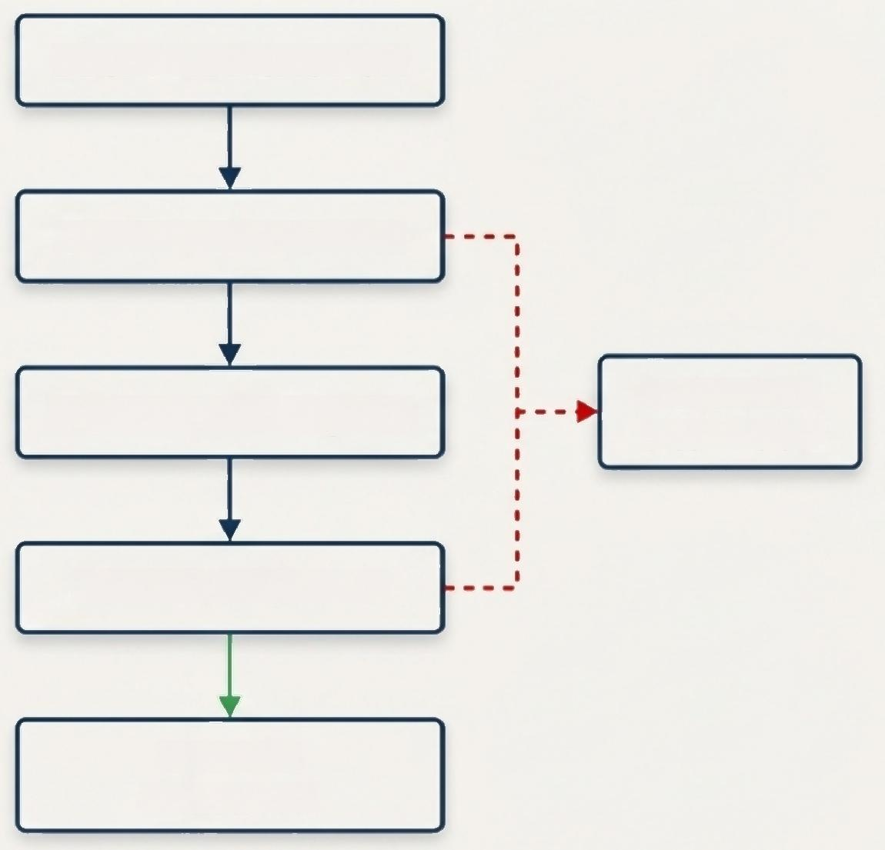
支柱二 ·数据完整性：复杂聚合根的事务管理
业务场景
发布一门新课程是一个复杂的聚合操作，需要同时向
courses`、`chapters、`hours` 等多张表中写入数据。
潜在风险
如果在操作过程中任一环节(如课时信息插入)失败， 可能导致数据库中出现不完整的“脏数据”。
ACID保证
我们在Service 层使用`@Transactional` 注解，将整个 发布流程包裹在一个数据库事务中。任何中间步骤的异 异常都会触发整个事务的全量回滚，确保了操作的原子 性，从根本上保证了核心业务数据的强一致性。
BEGIN TRANSACTION
INSERT INTO courses
INSERT INTO chapters
INSERT INTO hours
COMMIT
所有操作成功
ROLLBACK 任何一步失败

Slide 15
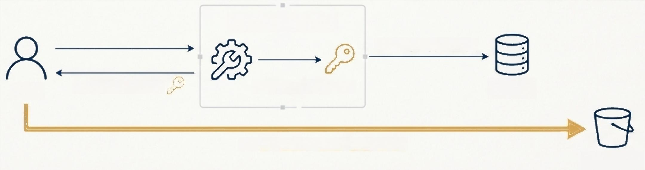
数据库轻量化：元数据与文件分离的存储策略
设计原则
将数据库的职责聚焦于其最擅长的领域——结构化元数据管理。
实现方案
1.MySQL: 仅存储文件的元数据(路径、大小、类型等),绝不使用`BLOB`类型。
2. 对象存储 (S3/MinlO) : 负责存储课程视频、文档等所有非结构化文件。
安全访问机制
系统不存储任何公开URL 。当用户需要访问资源时，后端会动态生成一个有时间限制、与特定用户绑定的预
签名URL (Presigned URL)。这种方式有效隔离了应用层与存储层，提供了远高于静态链接的安全性。
Spring Boot App
1. 查询文件元数据
_{User} ^{3.} ^{返回安全URL} ^{2.} ^{生成预签名URL} MySQL
4. 用户直接、安全地访问文件
S3/MinlO

Slide 16
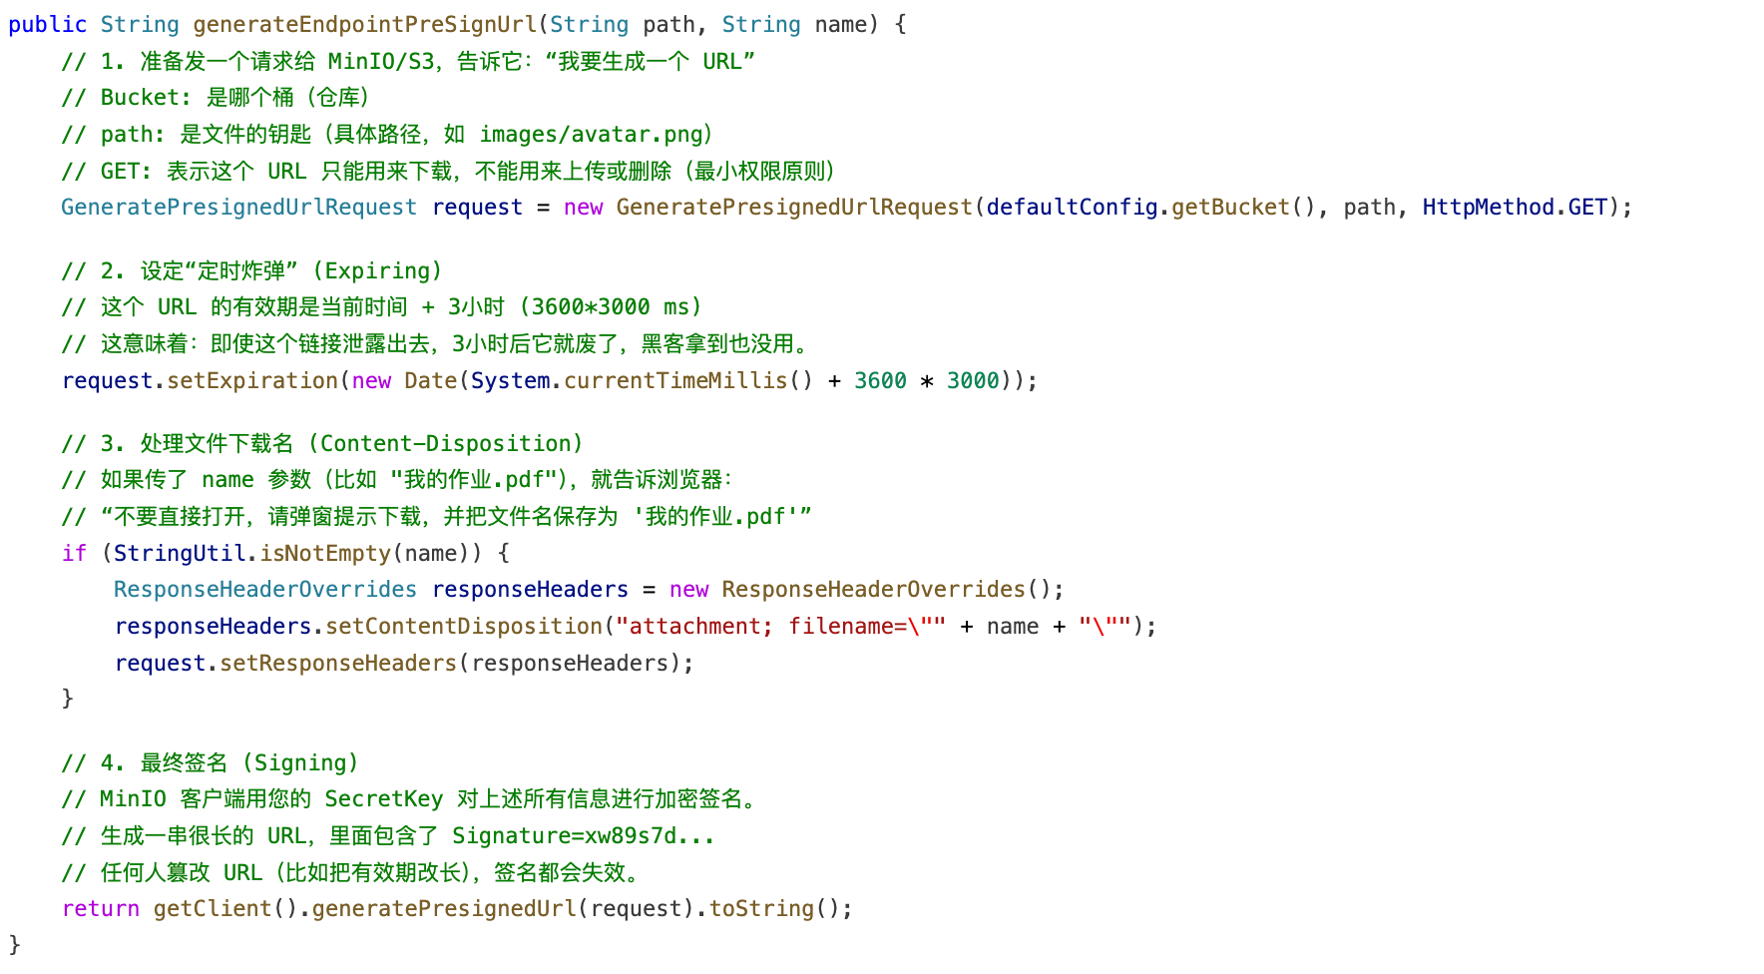
预签名机制实现

Slide 17
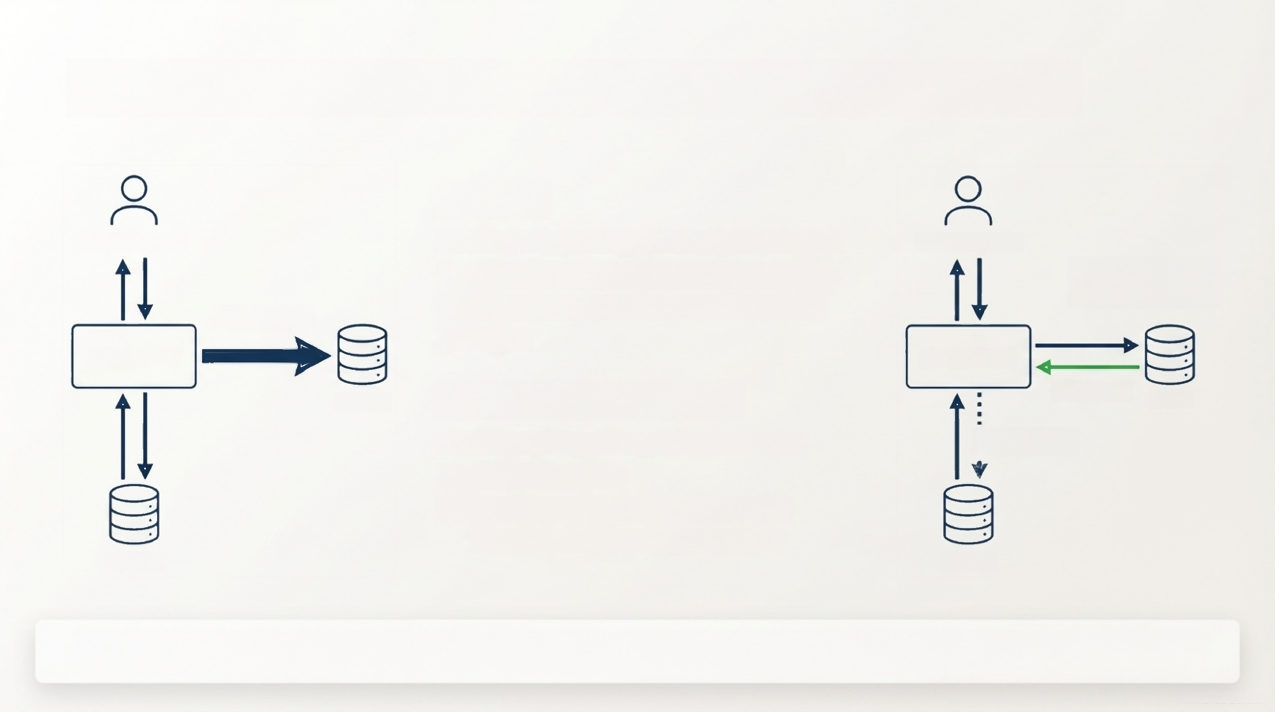
<支柱三>·性能引擎：利用Redis应对高频读取挑战
性能痛点
判断一个用户是否有权查看某门课程，需要 进行跨`User`->`Department`->`Course`
等多张表的复杂JOIN查询，成为数据库的 主要瓶颈。
缓存策略：Cache-Aside
1. 应用首先尝试从Redis读取权限结果。
2. 命中：直接返回。
3. 未命中：查询MySQL, 将结果写入 Redis(TTL=1 小时),然后返回。
User Request
~200ms
Application
MySQL
MySQL
User Request
~10ms
Application
Hit(90%)
:Miss(10%)
Redis
MySQL
成果量化：核心查询场景数据库QPS下降90%|接口平均响应时间从~200ms优化至~10ms

Slide 18
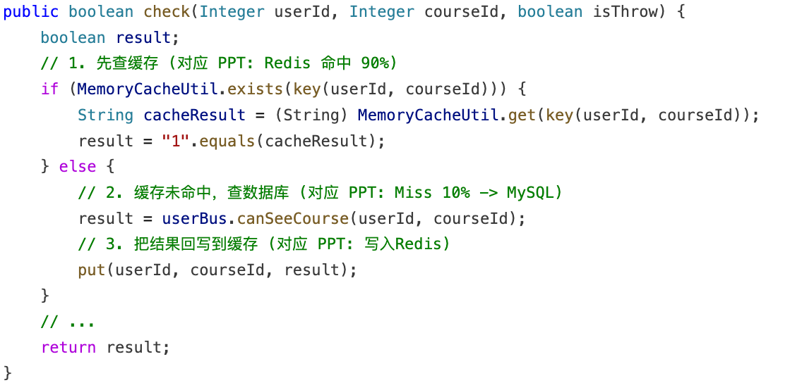
Redis缓存具体实现

Slide 19
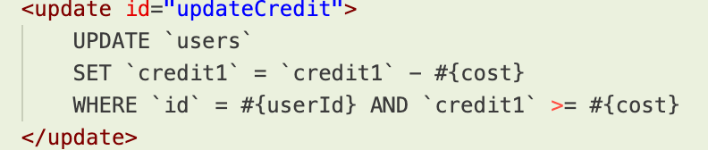
并发控制：基于乐观锁思想解决积分扣减冲突
业务场景与并发风险 (Race Condition)
多名用户可能在同一时刻尝试使用积分兑换课程。`读取积分->判断余额->扣减积分`这个非原子操
作序序列可能导致积分被超额扣减为负数。
工作原理：数据库原子性保证
利用 MySQL 行级锁 (Row Lock) 特性，`UPDATE` 语句在执行时会排他性地锁定该行记录。通过 `AND credit1 >= ?` 条件将业务规则下沉至数据库层，确保了在并发环境下扣款操作的原子性与数据一致性，避免了传统的“读-改-写”模式可能导致的超卖问题。

Slide 20
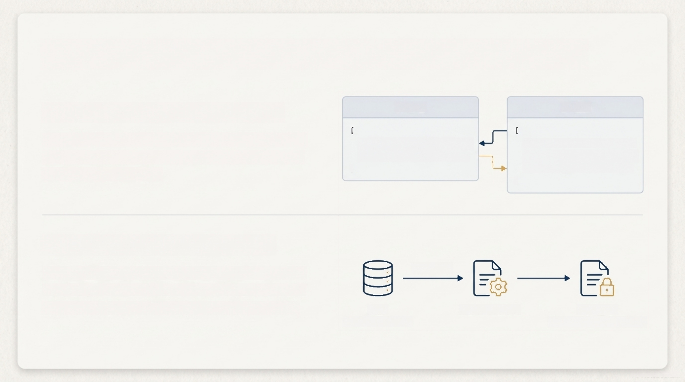
支柱四 ·运维与交付：题库的灵活模型与组卷逻辑
灵活的题目模型：'JSON` 字段的应用
我们用`JSON`类型存储`options` 字段，以支持单选、 多选乃至未来更多更多题型，无需修改表结构，极大 增强了系统的可扩展性。
作答快照机制：保证历史记录一致性
系统并未简单的只存储分数，而是将用户的完整作答过程序列化为 JSON (user_answers) 永久存储。这确保了考评结果的依据是不可篡改的，方便后续进行详细的错题分析与审计。
单选题
{key: 'A',value:'...'},
{key: 'B' ,value:'...' }
]
]
多选题
{key: 'A' ,value:' ..'},
{key: 'B' ,value:'..'},
{key: 'C',value: '...'}
组卷请求
题库
(Live Database)
生成考试快照 考试记录
(Immutable Snapshot)

Slide 21
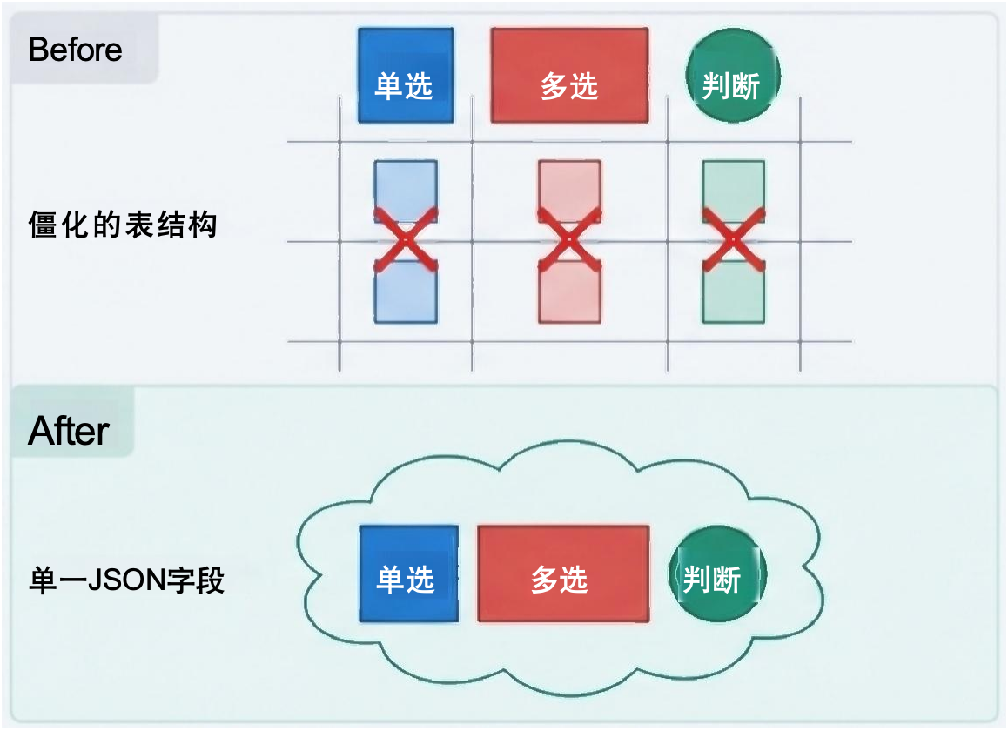
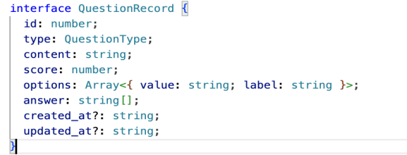
题目模型设计

Slide 22
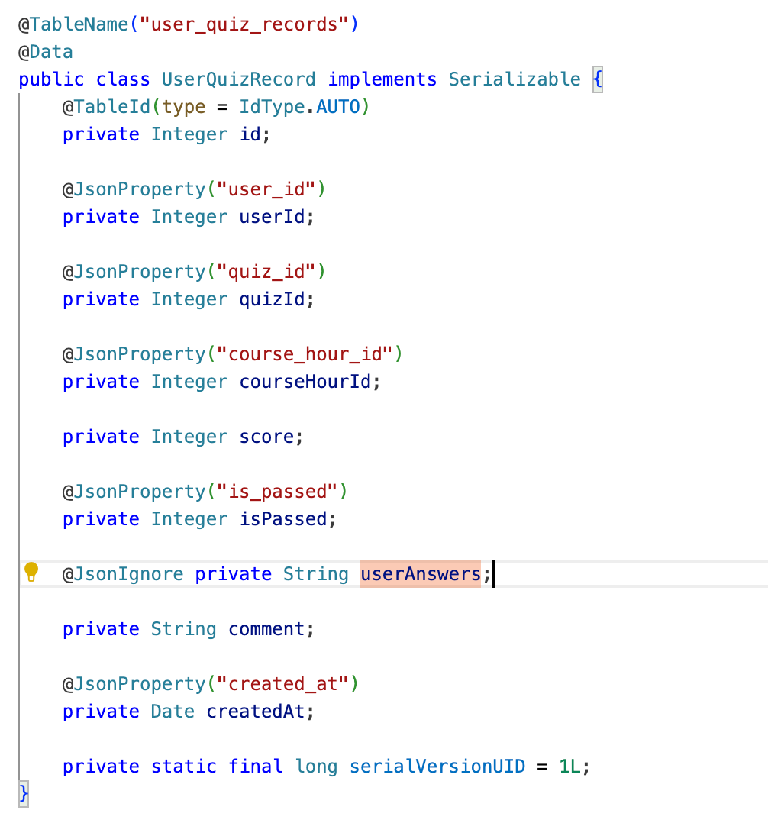
作答快照实现

Slide 23
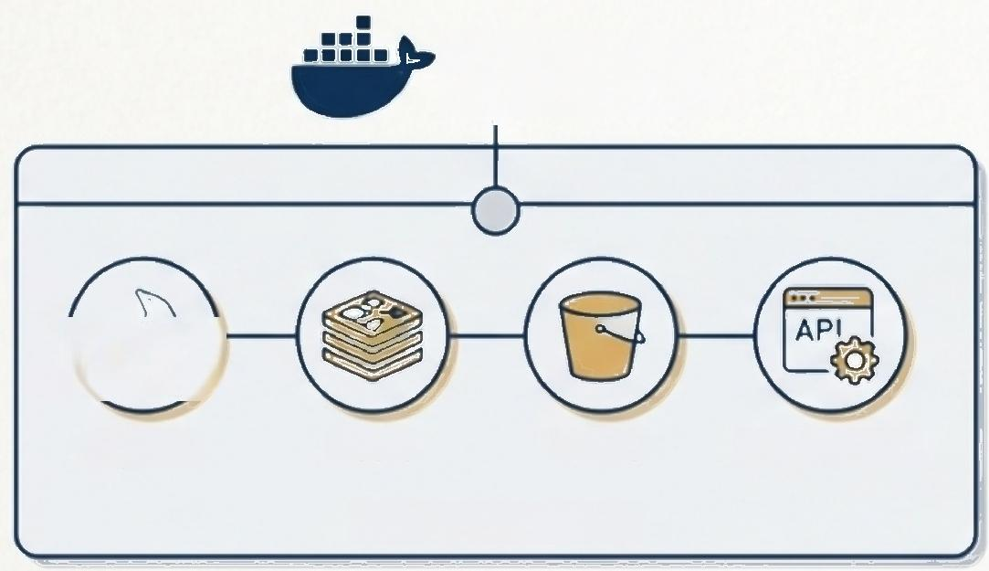

从代码到云：容器化部署与自动化操作审计
一键式环境部署
工具：`docker-compose.yml`
内置审计日志
机制：AOP+`@Log` 注解
docker
MySQL
MySQL Redis MinlO Backend API
Docker Compose
admin_logs
操作人 时间 内容
public void deleteUser(…)
… {
²⁰²³⁻¹⁰⁻²⁷ _{"删除用户"}
@Log("删除用户")
10:00:00
通过单个配置文件，定义并一键拉起全套服务。极大
地筒化了开发、测试和生产环境的部署流程，保证了 环境的一致性。
任何被此注解标记的管理员操作，其关键信息都会被自
动、无侵入地记录录到日志表中，为系统的安全审计和
问题追溯提供了坚实的数据基础。

Slide 24
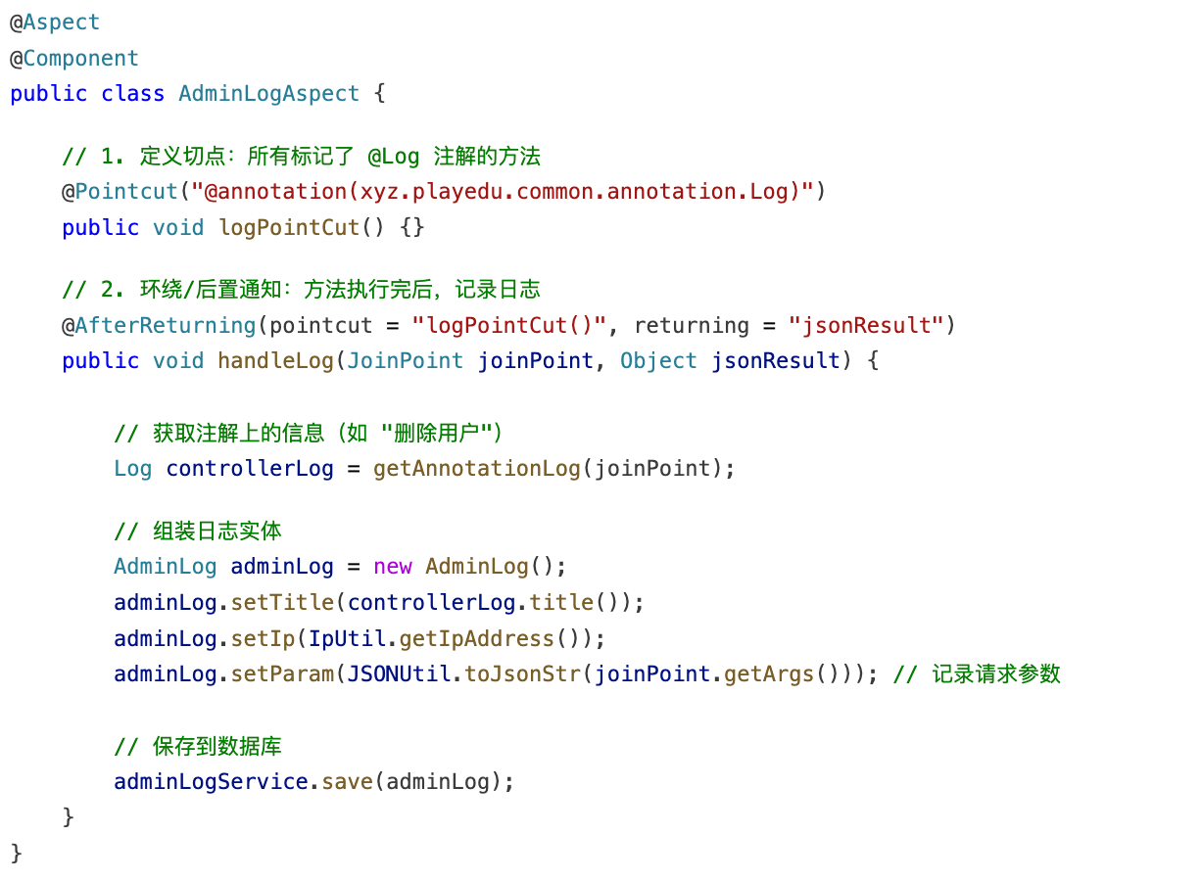
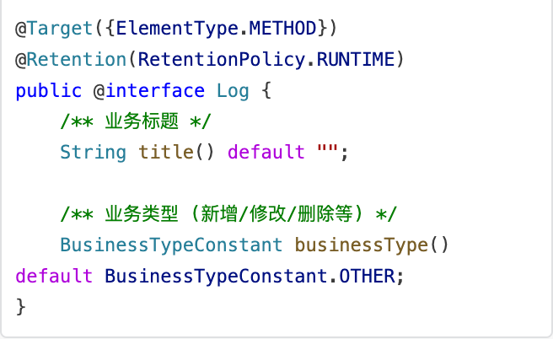
审计日志实现
AOP 切面逻辑 (AdminLogAspect.java)
自定义注解 @Log (Log.java)

Slide 25
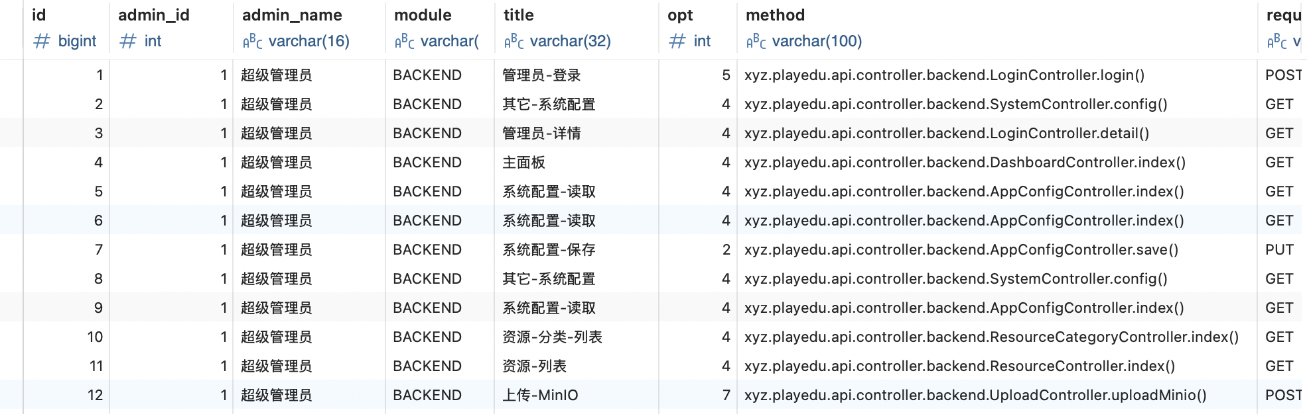
日志具体实现

Slide 26

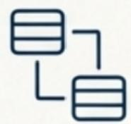


项目总结：一个功能完备、架构合理的在线培训系统
核心技术成果
深入的数据库建模
通过范式与反范式的权衡、逻辑删除
和JSON类型的灵活运用，构建了兼
具完整性与性能的数据模型。
成熟的高并发方案
综合运用Redis缓存 (Cache-Aside)
和数据库乐观锁，有效解决了高并发 下的读写性能瓶颈与数据一致性问题。
完善的安全与审计体系
实现了从RBAC宏观控制、AOP切面
拦截，到字段级数据脱敏和自动化操
作日志的纵深防御与审计能力。
最终交付
我们成功交付了一个技术栈现代、架构分层清晰、代码规范、部署便捷的企业级应用。这个项目全面锻炼了我
们在真实场景下设计、实现和运维复杂数据库系统的能力。

